Slide 1






Utilisation des jeux vidéo commerciaux comme support médiatique en enseignement de l’histoire
David Boulanger, CLMR et i-TEQ
Patrick Plante, TÉLUQ et i-TEQ

Slide 2
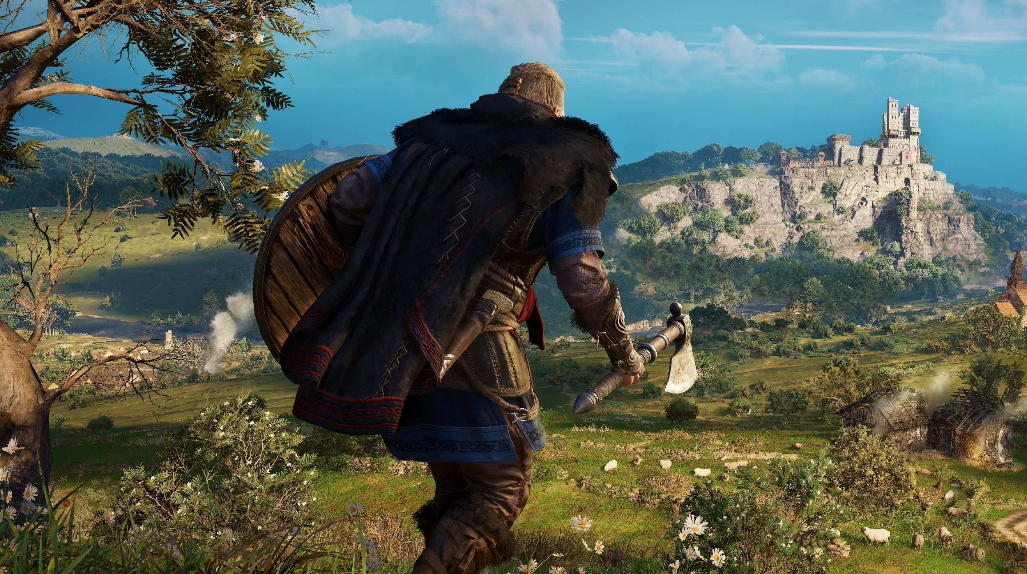
Dans cette présentation:
Mise en contexte
Méthodologie utilisée
Titres des jeux mentionnés
Catégories de jeux vidéo
Périodes historiques représentées
Utilisation en classe selon les textes
Effets de l’utilisation des jeux vidéo historiques
Applications potentielles
Pistes de réflexion
Image provenant du jeu Assassin’s Creed Valhalla (Ubisoft, 2020)

Slide 3

Contexte
Objectif: brosser un portrait des articles scientifiques publiés sur le sujet des jeux vidéo commerciaux en enseignement de l’histoire
Augmentation de l’utilisation des jeux vidéo lors de la pandémie (2020-2022)
Potentiel d’éducation et de socialisation reconnu depuis les années 1990 (Allucquére Rosanne Stone, 1996; Bonenfant, 2011)
Média intéressant en phase avec certaines théories de l’éducation adapté au style de vie moderne (Gee, 2007)
Prendre des risques sans grandes conséquences (Bogost et al. 2010; Gee, 2007)
Le Québec est un gros joueur dans l’industrie du jeu vidéo
Image: Bureau d’Ubisoft Montréal, Mile-End
Notes:
- Utilise la période pandémique sans traiter la pandémie et ses effets en soi. Ce n’est qu’un cadre temporel.

Slide 4

Contexte: commercial vs sérieux
Jeux sérieux: but principal est l’éducation (Michael et Chen, 2006)
Plusieurs exemples en éducation tels qu’Odyssée Numérique, les jeux d’AlloProf, etc.
Populaires chez les militaires avec le « wargaming » (PaxSims de Rex Brynen)
Jeux commerciaux (commercial over the shelf ou COTS)
But premier: divertissement
Concept d’histoire profane (Éthier et al., 2021)
Indépendants (indies) et gros budget (AAA)
Image: livre « Mondes Profanes » d’Éthier et al. (2021)
Notes:
Slide à Patrick
Par exemple, en histoire, on parle « d’histoire profane » pour identifier l’histoire faite sans l’ambition de respecter (entièrement ou en partie) « les codes et pratiques dits savants », que ce soit en littérature, en cinéma et pour les jeux vidéo (Éthier et al., 2021, p. 8-9).

Slide 5
Méthodologie utilisée
Méthode Evidence for Policy and Practice Information and Coordonating (EPPI) (Gough et al. 2017)
« Comprendre et concevoir des revues systématiques de la littérature en sciences de l’éducation et de la formation » de Sacré, Lafontaine et Toczek (2021)
Cinq bases de données qui contiennent des articles en français provenant d’Europe et d’Amérique du Nord (réalité plus proche de celle du Québec):
CAIRN, Academic Search Complete + Education Source(Ebsco), Ebook Central (Proquest), Érudit et « autres » : 3607 sources
Exclusions ajoutées: années de publication 2020-2024 (504), revue universitaire/revue de recherche relue par un comité de lecture et références disponibles (499), vérification manuelle (14)
Notes:
Slide à Patrick

Slide 6
Titres de jeux mentionnés
24 jeux ou séries de jeux sont mentionnés
70% mentionnent Assassin’s Creed
Prépondérance d’Éthier et Lefrançois dans les publications portant sur l’utilisation des jeux vidéo en enseignement de l’histoire entre 2020 et 2024
Mode découverte des jeux Assassin’s Creed (Origins, Odyssey et Valhalla)
Crusader Kings est la 2e série la plus populaire
Autres titres importants: Red Dead Redemption (Olson, 2023), Call of Duty WW2 (Vincent, 2023), Wolfenstein (Denning, 2021), Europa Universalis 4 (Dussarps, 2020)
Notes:
Autres en soutien:
Limbo en littérature
Survive on Mars pour la physique-chimie
Papers Please en philosophie
Quatres livres “discovery bok” sur Égypte (1er siècle BCE), Grèce, Vikings (9e siècle), et Bagdad (9e siècle).
Éthier et Lefrançois (2021). Le jeu et l’histoire, Assassin’s Creed vu par les historiens. (Del Busso)

Slide 7
3 catégories de jeux principales
Les jeux d’action/aventure
Rapidité, réflexes et narratif
Souvent prise de vue à la troisième personne (Assassin’s Creed, Red Dead Redemption et Knights of Light)
Les jeux de stratégie
4x sont le plus représenté (eXploration, eXpansion, eXploitation et eXtermination)
Deux types: temps réel (réaction aux actions immédiates) ou tour pour tour (davantage similaire aux jeux de tables) (Dor, 2021)
Prise de vue similaire à un jeu de table
Tir à la première personne
Généralement des jeux violents
Place le joueur dans le corps du personnage
Notes:
Les articles ne font pas ou peu référence aux jeux sérieux
Autres jeux 3e personne non mentionnés: Ryse, Son of Rome, God of War et Ghost of Tsushima, Ghost of Yotei

Slide 8
Périodes historique représentées
Toutes les périodes historiques à partir de l’Antiquité jusqu’au 20e siècle sont représentées
Antiquité: AC Odyssey (guerre du Péloponnèse), AC Origins (Égypte Ptolémaïque)
Moyen-Âge: AC Valhalla (« Vikings » au 9e siècle en Norvège et Angleterre), Crusader Kings 2 (Europe des croisades), Knights of Light (conquêtes musulmanes)
Fin Moyen-Âge à la Révolution française: Europa Universalis
Guilded Age aux États-Unis: Red Dead Redemption
20e siècle : Call of Duty WW2 (Seconde Guerre mondiale) et Wolfenstein (histoire alternative de la Seconde Guerre mondiale et après-guerre).
Notes:
Que les titres mentionnés dans les articles, il y en a plusieurs autres.

Slide 9
Utilisation en classe selon les textes
Pour cours magistraux:
Média parmi d’autres (images, vidéo)
Élèves adolescents (contraintes face à la violence, budget de l’école)
Peu d’agentivité (parcours définis)
Clientèle universitaire
Occasion de pratiquer son esprit critique envers des représentations culturelles ou l’histoire alternative (discussions dirigées ou séminaires)
Travaux pratiques:
Secondaire:
jouer le jeu après un cours magistral sur le sujet et faire des liens avec la matière apprise
Comparer le jeu avec des sources primaires (Éthier et al.)
Prise de notes pendant le jeu en classe (lorsque possible) pour écrire un texte sur leur expérience de jeu
Universitaire:
Travail de session proposant la création d’un jeu vidéo commercial historique sur une thématique du cours de leur choix
Notes:
- Souvent peu de moyens, alors l’enseignant amène sa console ou son ordinateur. Un seul utilisateur à la fois, souvent le prof lui même

Slide 10
Effets de l’utilisation des jeux vidéo historiques
Motivation (clientèle mineure):
Meilleure motivation en général (ce n’est pas synonyme de meilleurs résultats)
Motivation (postsecondaire):
Grande popularité du cours, hausse des inscriptions et présence d’étudiants hors programme (Olsson, 2023)
Média culturel de premier plan, influence la perception de l’histoire comme le fait le cinéma (exemple d’Inglorious Basterds par Denning)
Denning mentionne que les historiens devraient être au fait des jeux vidéo historiques
Apprentissage tangentiel (goût d’apprendre par des recherches supplémentaires)

Slide 11
Effets négatifs de l’utilisation des jeux vidéo historiques
Déludicisation vu la perte d’agentivité
Le jeu devient un instrument scolaire, comme un roman ou un film
Désuétudes des graphiques : cela pourrait avoir l’effet contraire.
Une culture ludique féminine souvent mise de côté, les garçons veulent prendre le contrôle (mansplaining), un plus grand nombre de volontaires masculins dans les études et dans les inscriptions aux cours universitaires.
Surcharge cognitive
Effet topaze (enseignant qui doit prendre en charge le travail de réflexion)
Créer de la confusion à propos de la perception historique chez les jeunes
Perpétuation de stéréotypes (genre, race, colonialisme)
Les élèves les plus forts ont tendance à se concentrer sur l’histoire, tandis que les élèves les moins forts se concentrent sur le « gameplay ».
Notes:
Mansplaining vient d’articles de France, alors cela reste a voir si s’applique au Québec
Surcharge cognitive: théorie + mécaniques du jeu

Slide 12
Petits trucs pour utilisation des jeux vidéo historiques en classe
Déterminer la période historique, ce qui affecte les jeux disponibles pour les activités d’apprentissage
Déterminer l’utilisation du jeu (prendre en compte l’âge des apprenants pour ce qui a trait à la violence, contenu sexualisé, etc.)
Support médiatique (comme un film)
Travail pratique (écrire un résumé de l’expérience de jeu, travail de recherche, analyse de source, etc.)
Atelier en classe (nécessite l’accès à plus de matériel)
Ne pas s’attendre que la motivation augmente les résultats
Faire attention aux biais pouvant être introduits par les jeux

Slide 13
Pistes de réflexion
Tenter de voir l’efficacité de l’utilisation des jeux vidéo historiques commerciaux en enseignement de l’histoire en mettant davantage l’accent sur:
L’agentivité pour maximiser la motivation
La culture vidéoludique des jeunes (les jeux qu’ils aiment, prendre compte de la perspective des filles)
Reproduire certaines études sur les étudiants du secondaire avec ceux du cégep et de l’université (comparaison)
Les joueurs adultes non étudiants, est-ce que leur perception de l’histoire est affectée par les jeux vidéo historiques commerciaux?
L’apprentissage tangentiel (actes colloque ROC 25, p. 39-42)
Notes:
Culture vidéoludique des jeunes: mods dans Minecraft? Fortnite? Roblox?

